Slide 2
مراجعة الدرس السابق
أوجدي ناتج الضرب فيما يلي :

Slide 3
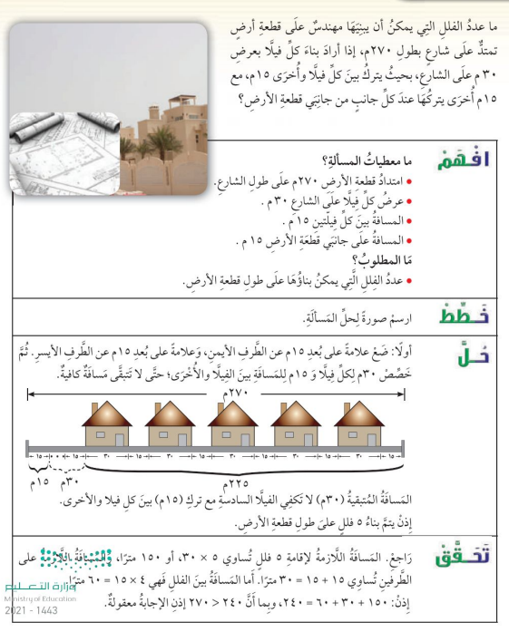
خطة حل المسألة
فكرة الدرس :
أحل المسائل باستعمال ’’رسم صورة’’
صفحة 90

Slide 4
خطة حل المسألة
فكرة الدرس :
أحل المسائل باستعمال ’’رسم صورة’’
صفحة 90

Slide 5
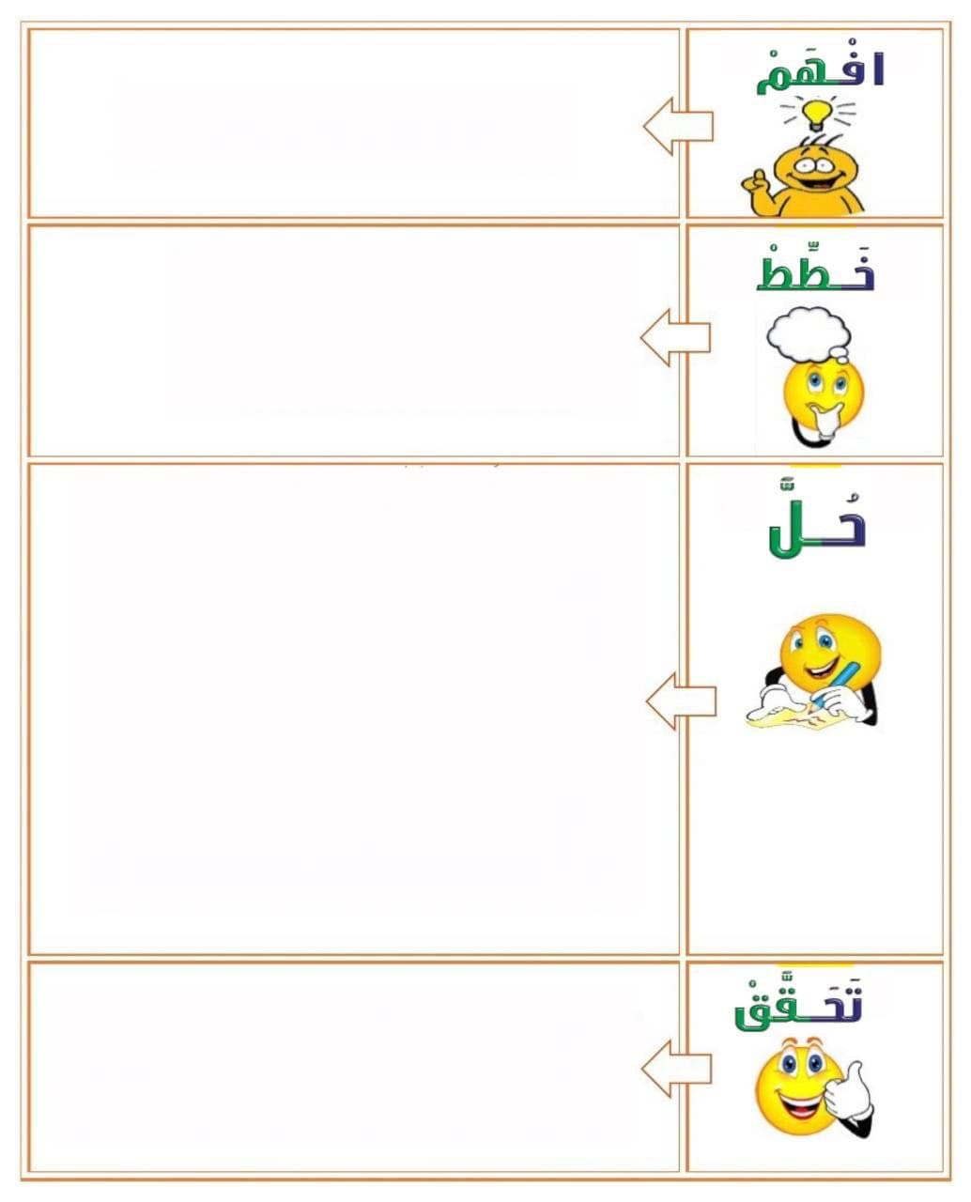
خطة حل المسألة
فكرة الدرس :
أحل المسائل باستعمال ’’رسم صورة’’
صفحة 90

Slide 6
خطة حل المسألة
فكرة الدرس :
أحل المسائل باستعمال ’’رسم صورة’’
صفحة 90

Slide 7
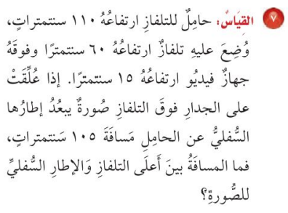
خطة حل المسألة
فكرة الدرس :
أحل المسائل باستعمال ’’رسم صورة’’
صفحة 90

Slide 8
خطة حل المسألة
فكرة الدرس :
أحل المسائل باستعمال ’’رسم صورة’’
صفحة 90

Slide 9
خطة حل المسألة
فكرة الدرس :
أحل المسائل باستعمال ’’رسم صورة’’
صفحة 90

Slide 10
خطة حل المسألة
فكرة الدرس :
أحل المسائل باستعمال ’’رسم صورة’’
صفحة 90

Slide 11
حل الواجب
بمنصة مدرستي
صفحة 83

